Slide 1
HRVATSKA ZNANSTVENA BAŠTINA Marin Getaldić
Zrinka Brigić, knjižničarka
OŠ Mihaela Šiloboda
Sv. Martin pod Okićem

Slide 2
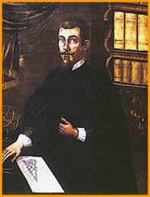
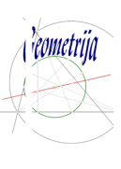
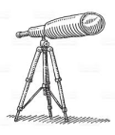
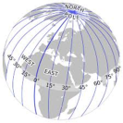
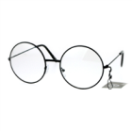
TKO JE BIO MARIN GETALDIĆ?
prvi hrvatski matematičar
europskog formata
(1568. –1626.)
dubrovački plemić
matematičar i fizičar
piše znanstvene knjige
pripisuju mu izum teleskopa i naočala

Slide 3
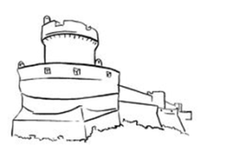
CILJEVI PROJEKTA
promicanje vrijednosti kulturno - znanstvene baštine
kao sastavnice nacionalnog i zavičajnog identiteta
razvijanje pozitivnih stavova prema matematici i fizici
poticanje kreativnosti, znatiželje, samostalnog istraživanja i korištenja stečenog znanja
suradnja između učenika i učitelja i stvaranje pozitivnog ozračja u školi

Slide 4
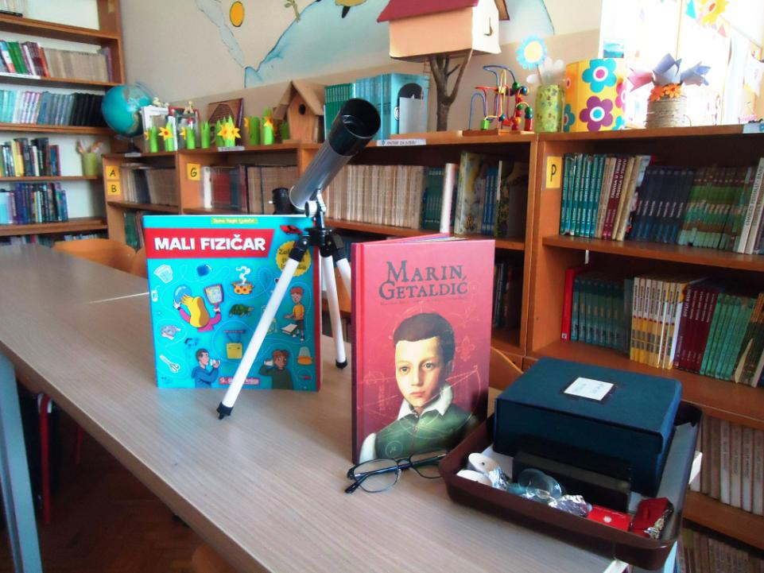

Slide 5
Betina špilja u Dubrovniku

Slide 6
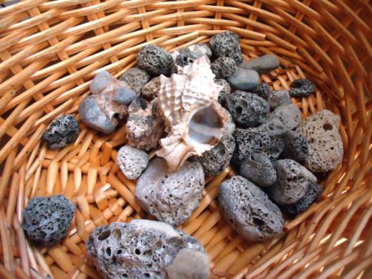
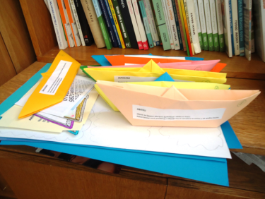
Etape projekta
I. dio
Izrada Betine špilje
Izrada plakata i materijala
Priprema pokusa iz fizike
Gosti: studenti iz udruge Mladi nadareni matematičari „Marin Getaldić”
Satovi u špilji
II. dio
Kviz o Getaldiću i Dubrovniku
Radionica izrade teleskopa
Radionica plesa: linđo
Matematička šetnja Dubrovnikom
Izvedba pjesme „La musica di notte”

Slide 7
Izrada Betine špilje
suradnja s učiteljicom likovne kulture

Slide 8
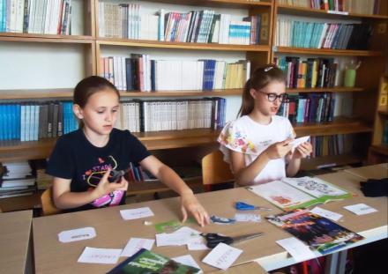
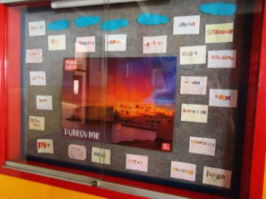
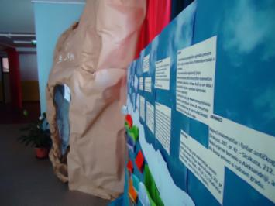
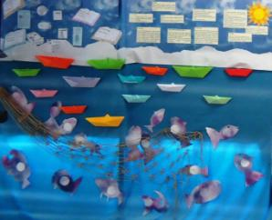
Izrada plakata i materijala
suradnja učiteljice likovne kulture, učiteljica razredne nastave,
likovne grupe i malih knjižničara

Slide 9
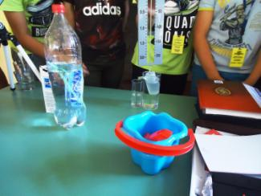
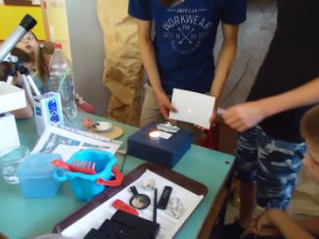
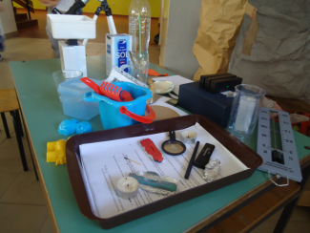
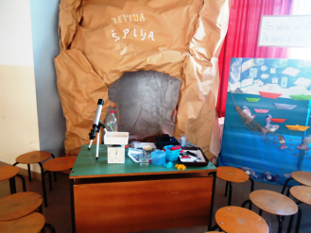
Priprema fizikalnih pokusa
suradnja s učiteljicama fizike i matematike
Arhimedov zakon
Pokus s paraboličnim zrcalima

Slide 10
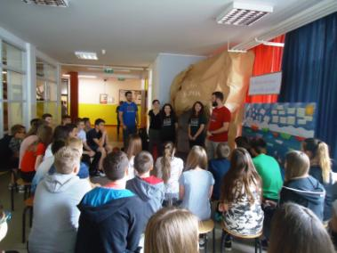
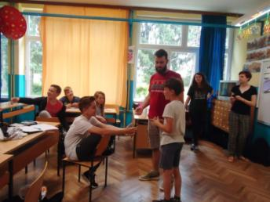
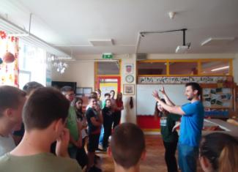
MNM „Marin Getaldić”
otvaranje špilje i matematičke radionice s učenicima

Slide 11
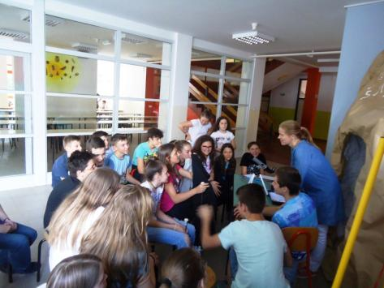
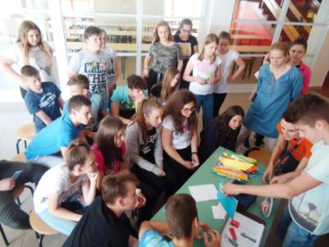
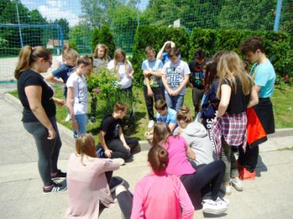
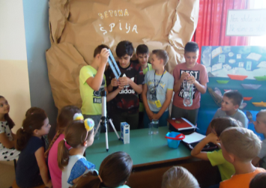
Sat u špilji
suradnja s učiteljicama fizike i matematike

Slide 12
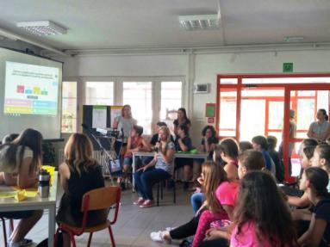
Kviz o Marinu Getaldiću i Dubrovniku
suradnja s učiteljicama povijesti, zemljopisa, matematike i fizike u pripremi i izvedbi kviza
TIJEK KVIZA
1. Točno – netočna pitanja
2. Praktična pitanja (hrvatski, likovni, glazbeni, filmski i matematički zadatak)
3. Kahoot pitanja
4. Pitanja za publiku
Izlaganja imaju učitelji matematike, hrvatskoga, likovne kulture, TZK, vjeronauka i prirode. (Arhimed, Himna slobodi, sv. Vlaho, Vlaho Bukovac, dubrovački izrazi, dub – Dubrovnik)

Slide 13
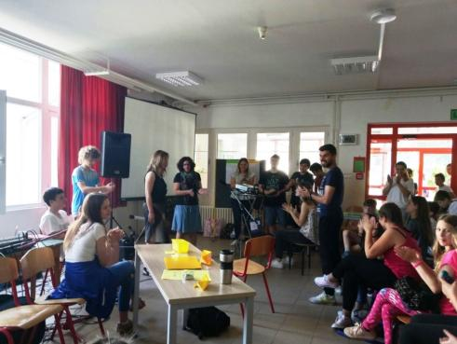
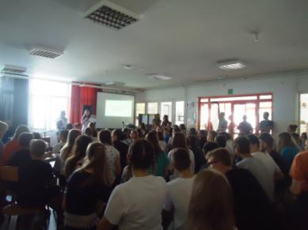

Slide 14
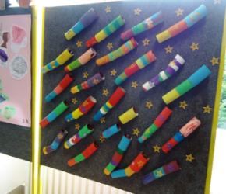
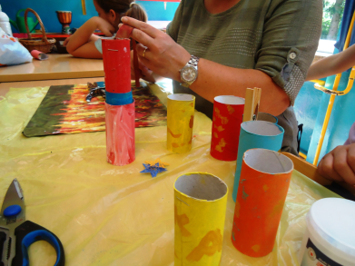
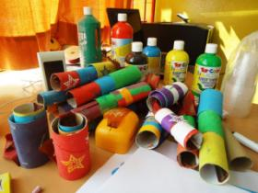
Radionica izrade teleskopa
suradnja s učiteljicama razredne nastave

Slide 15
Radionica plesa: linđo
suradnja s učiteljicama razredne nastave

Slide 16
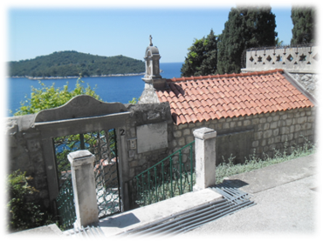
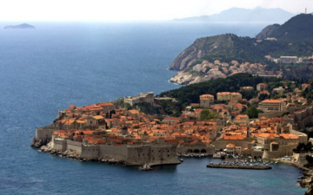
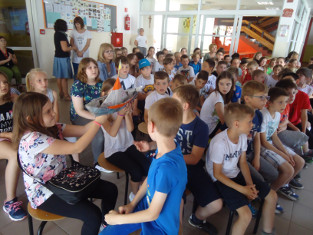
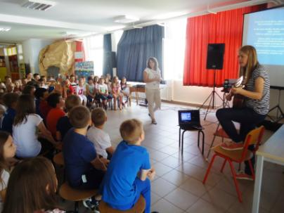
Matematička šetnja Dubrovnikom

Slide 17
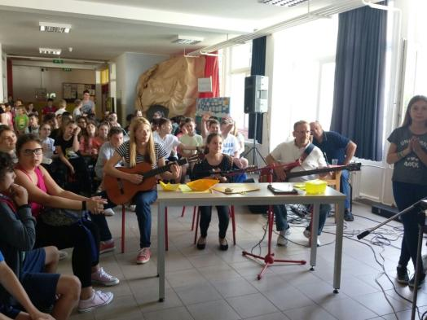
„La musica di notte”
suradnja učitelja glazbenog, TZK, školskog zbora i učenika glazbenika

Slide 18
ISHODI PROJEKTA
ispričati najosnovnije podatke o Marinu Getaldiću i njegovom doprinosu u
matematici i fizici i objasniti neke od fizikalnih pokusa i zakona kojima se bavio
imenovati Dubrovčane koji su dali svoj doprinos na području književnosti, umjetnosti, religije, znanosti, politike i sporta te izdvojiti najznačajnije dijelove grada Dubrovnika i okolne otoke
opisati značajke povijesnog vremena u kojem je Getaldić živio
izvesti jednostavne pokuse iz fizike i izraditi dječji teleskop
demonstrirati kulturne znamenitosti Dubrovnika kroz pjesmu i ples

Slide 19
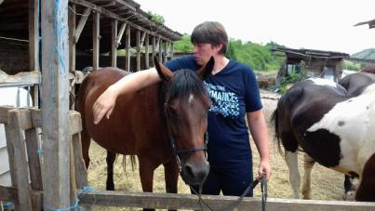
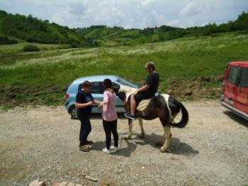
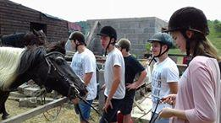
Nagrada za natjecatelje u kvizu: posjet udruzi „Flyer” i jahanje

